Slide 1

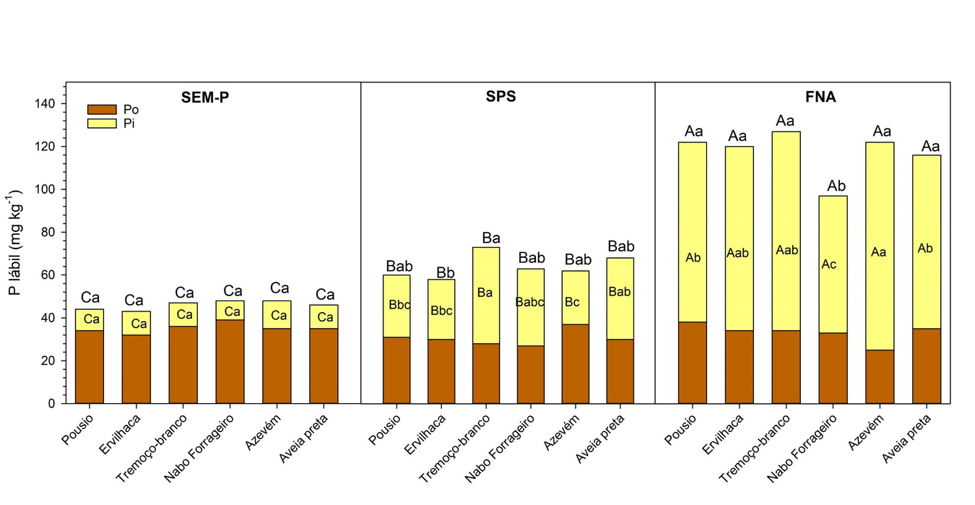
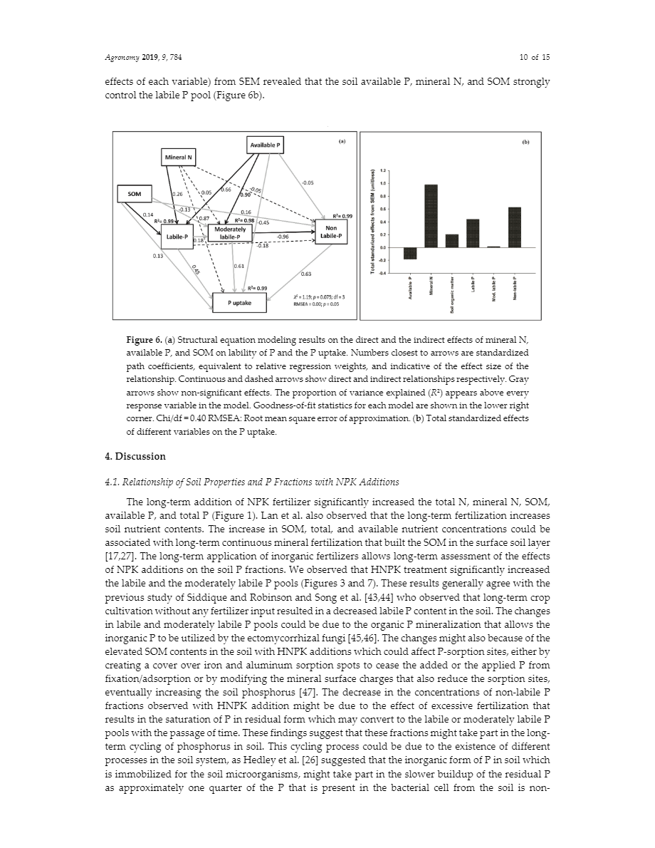
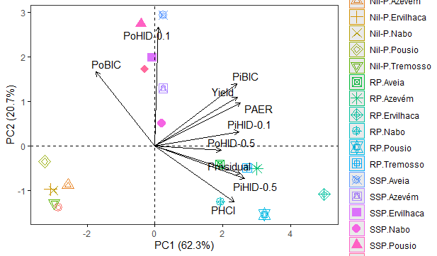
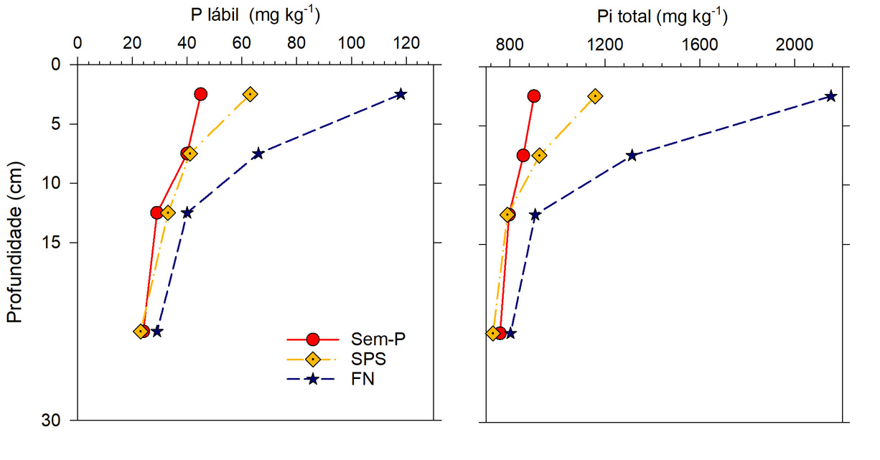
V Encontro paulista de ciência do solo
Logo da instituição do primeiro autor
13 e 14 de agosto de 2024
Botucatu - SP
TITULO: TAMANHO ≤58, NEGRITO, CENTRALIZADO E COM LETRAS MAIÚSCULAS (Exceto nomes científicos)
Primeiro Autor FULANO¹*; Segundo Autor CICRANO¹; Terceiro Autor BELTRANO² (Obs: O nome do apresentador deverá estar sublinhado)
¹ Faculdade de Ciências Agronômicas, Universidade Estadual Paulista (UNESP), Botucatu, SP. *fulano@unesp.br; ² Instituto Agronômico de Campinas, Campinas, SP.
INTRODUÇÃO
RESULTADOS
Apresentar breve comentário (ou esquemas) sobre a importância do trabalho apresentado. As letras devem ser do tamanho que possibilite a leitura à 2 metros de distância do pôster. Sugerimos tamanho 36, justificado, espaçamento entre linha de 1,5 e na primeira linha de 1,5 cm.
Recomendamos fortemente evitar uso excessivo de palavras em todos os tópicos deste trabalho. Dê preferência ao uso de esquemas, figuras e tabelas.
O ultimo parágrafo da introdução deve apresentar os objetivos do trabalhos.
Obs: As recomendações deste modelo são sugestões para melhor visualização impressa do pôster no momento da apresentação.
MATERIAL E MÉTODOS
Descrever apenas os itens essenciais para compreensão do trabalho apresentado.
Descrição do delineamento experimental, tratamentos, repetições e amostragem., variáveis analisadas.
O ultimo parágrafo deve conter o(s) tipo(s) de análise(s) dado(s) utilizada(s).
Figura 1. Legenda de figuras ou tabelas devem está sempre abaixo, justificados, com espaçamento simples entre linhas.
Obs: Incentivamos fortemente o uso preferencial de gráficos para apresentar os resultados. Contudo, em casos que não for possível, a forma de apresentação fica a critério dos autores.
Os gráficos acima são meramente ilustrativos e devem ser substituídos pelos resultados dos autores.
CONCLUSÃO
Descrever apenas o essencial.
REFERÊNCIAS
  Referenciar conforme as normas da ABNT.
  Referenciar dois ou três artigos científicos ou livros essenciais para o trabalho apresentado.
AGRADECIMENTO
Agências de fomento etc.
Notes:
1

